Slide 1

Entrega Final
RETO CAJAMAR AGROANALYSIS
Integrantes del grupo:
-Diego Sepúlveda Millán
-Miguel Ángel Matas Rubio
-Pedro Rodríguez Viñuales
-David Rivera Concepción

Slide 2
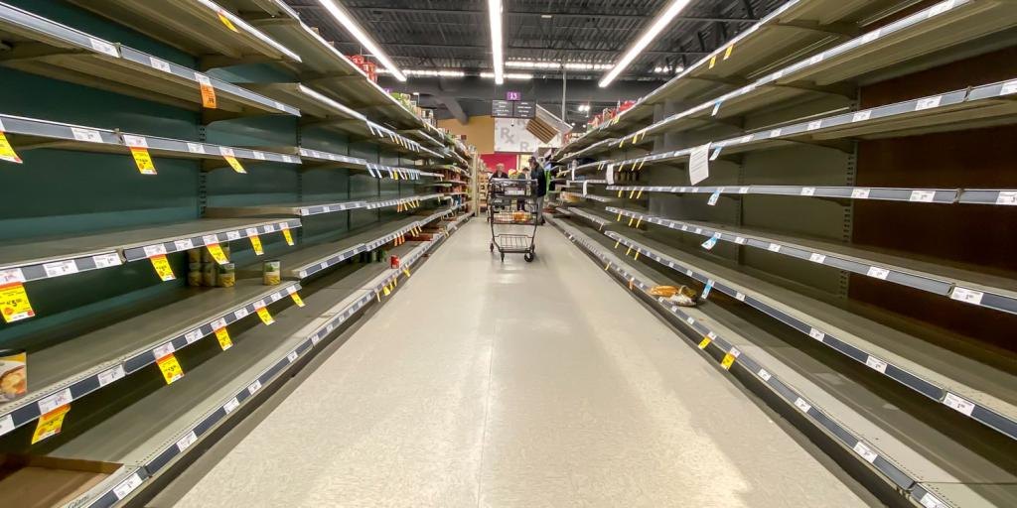
HIPÓTESIS 1
“La pandemia por la covid-19 provocó escasez de frutas y hortalizas durante dicha pandemia.”

Slide 3


Selección de los datos
Enero 2018
Inicio pandemia en España
Diciembre 2020
Paciente 0
72%
28%
Conjunto de datos normales
Conjunto de datos de evaluación
+
Web
Scraper
Enero 2013
Diciembre 2020
Paciente 0
Marzo 2020
85.5%
14.5%
Conjunto de datos normales
Conjunto de datos de evaluación

Slide 4
Procesamiento de los datos
Año int64
Volumen (miles de kg) float64
Valor (miles de €) float64
Precio medio kg float64
Penetración (%) float64
Mes_ Abril uint8
Mes_ Agosto uint8
Mes_ Diciembre uint8
Mes_ Enero uint8
Mes_ Febrero uint8
Mes_ Julio uint8
Mes_ Junio uint8
Mes_ Marzo uint8
Mes_ Mayo uint8
Mes_ Noviembre uint8
Mes_ Octubre uint8
Mes_ Septiembre uint8
Producto_AJOS uint8
Producto_ALCACHOFAS uint8
Producto_APIO uint8
Producto_BERENJENAS uint8
Producto_BROCOLI uint8
Producto_CALABACINES uint8
Producto_CEBOLLAS uint8
Producto_CHAMPIÑONES+O.SETAS uint8
Producto_COLES uint8
Producto_COLIFLOR uint8
Producto_ESPARRAGOS uint8
Producto_JUDIAS VERDES uint8
Producto_LECHUGA/ESC./ENDIVIA uint8
Producto_OTR.HORTALIZAS/VERD. uint8
Producto_PATATAS CONGELADAS uint8
Producto_PATATAS FRESCAS uint8
Producto_PATATAS FRITAS uint8
Producto_PATATAS PROCESADAS uint8
Producto_PEPINOS uint8
Producto_PIMIENTOS uint8
Producto_PUERRO uint8
Producto_T.HORTALIZAS FRESCAS uint8
Producto_TOMATES uint8
Producto_TOTAL PATATAS uint8
Producto_VERD./HORT. ECOLOGIC uint8
Producto_VERD./HORT. IV GAMA uint8
Producto_VERDURAS DE HOJA uint8
Producto_ZANAHORIAS uint8
Num de variables 0 por columna:
Año 0
Mes 0
CCAA 0
Producto 0
Volumen (miles de kg) 0
Valor (miles de €) 0
Precio medio kg 0
Penetración (%) 0
Num de variables NaN por columna:
Año 0
Mes 0
CCAA 0
Producto 0
Volumen (miles de kg) 0
Valor (miles de €) 0
Precio medio kg 0
Penetración (%) 0
Variables Categóricas
One-hot
Año int64
Mes object
CCAA object
Producto object
Volumen (miles de kg) float64
Valor (miles de €) float64
Precio medio kg float64
Penetración (%) float64

Slide 5
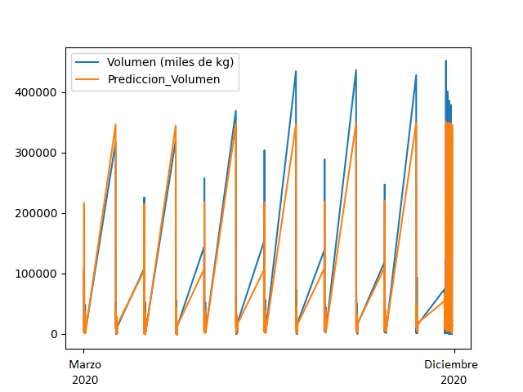
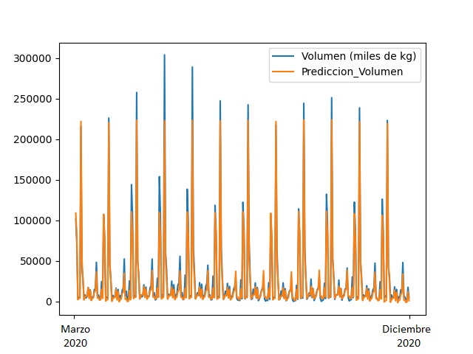
Dataset1
DatasetAmpiado
Precisión del modelo: 81.39%
Precisión del modelo: 95.25%

Slide 6
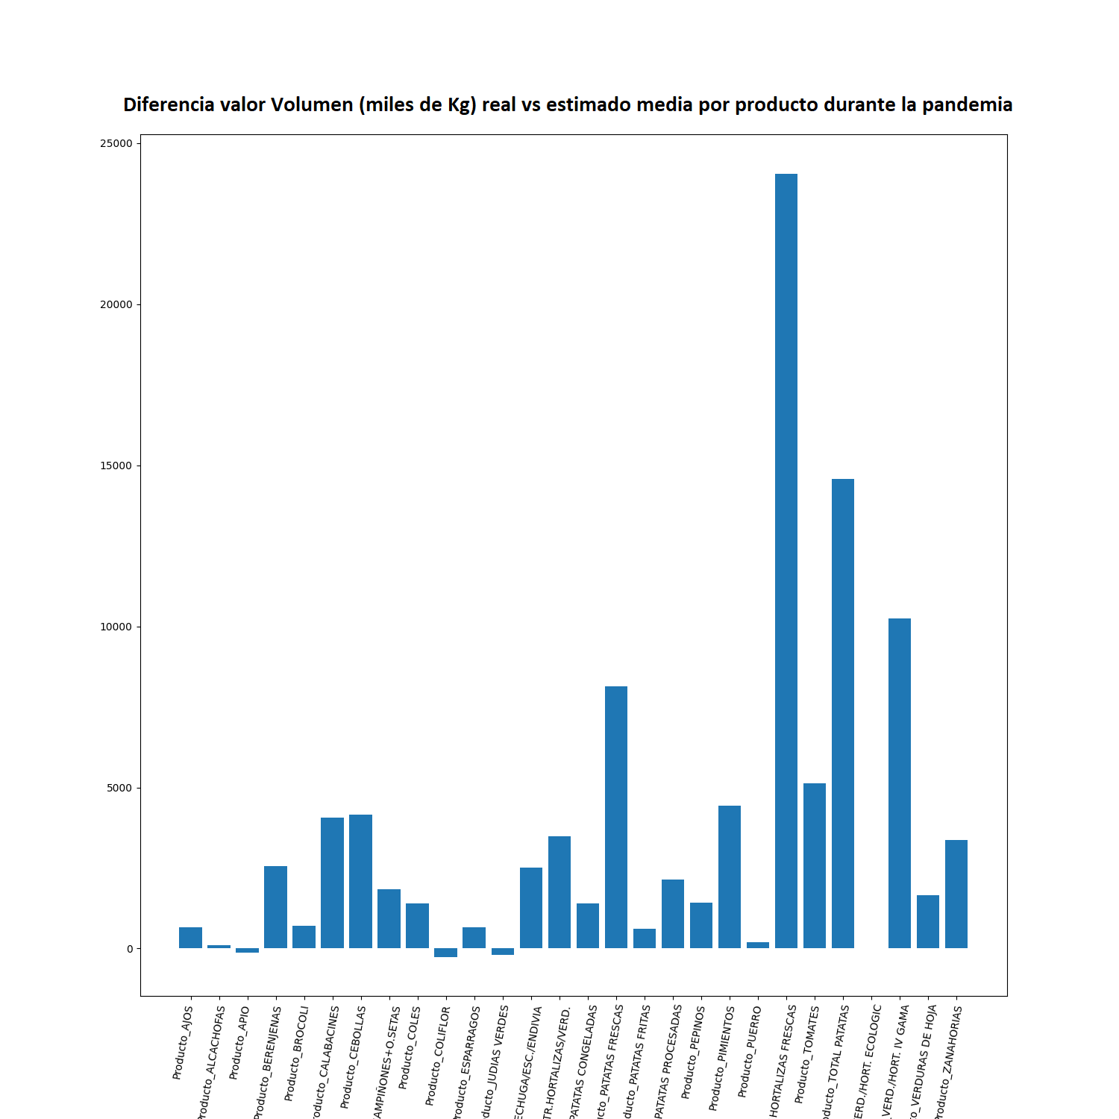
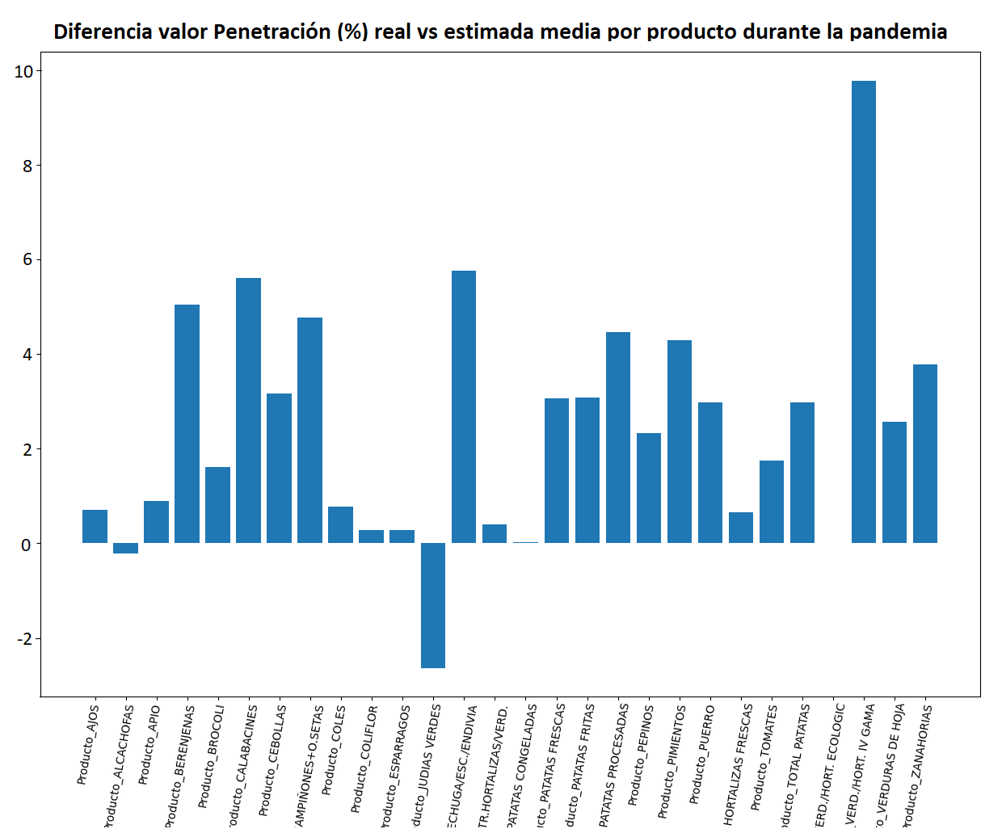
Media de la diferenciación entre datos predicción y reales

Slide 7
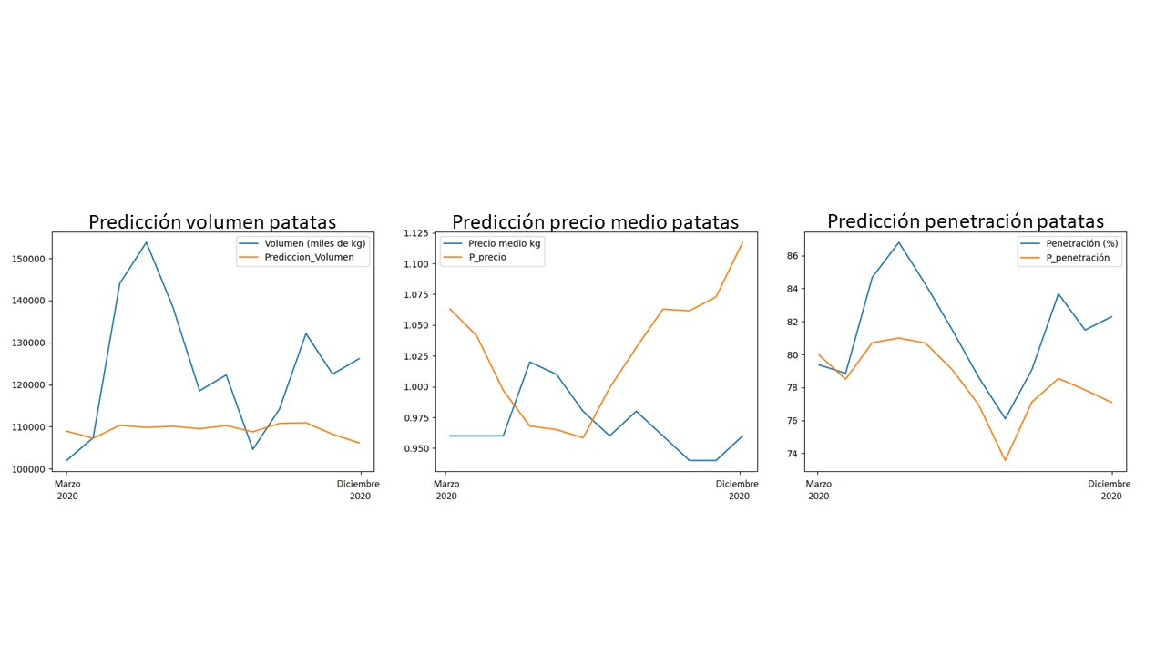
Predicciones por producto

Slide 8
HIPÓTESIS 2
“Durante la pandemia los precios, consumo per cápita y gasto per cápita en las verduras y hortalizas se vieron afectados por las olas.”

Slide 9

Selección de los datos

Slide 10
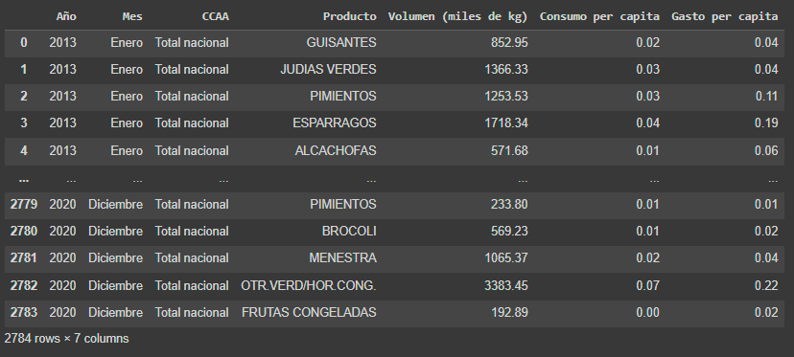
Procesamiento de los datos

Slide 11
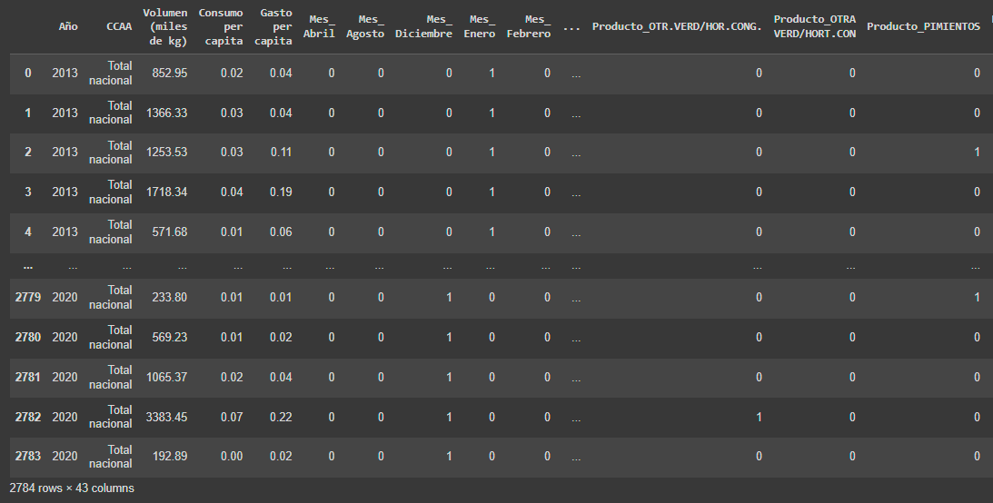
Procesamiento de los datos

Slide 12
Minería de datos
Datos para training:
Dataset1 2013-2017
Datos para test:
Dataset1 2018
Dataset1 2019
Dataset1 2020

Slide 13
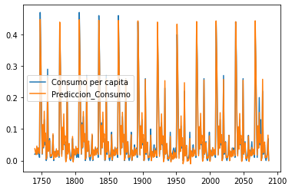
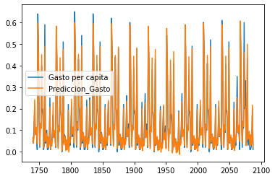
Minería de datos
2018

Slide 14
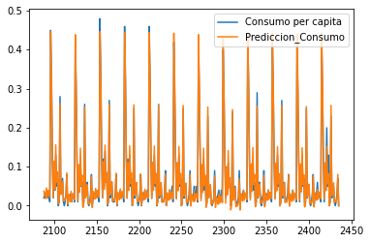

Minería de datos
2019

Slide 15
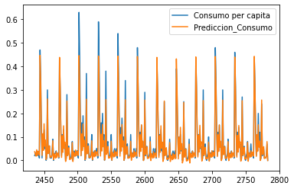
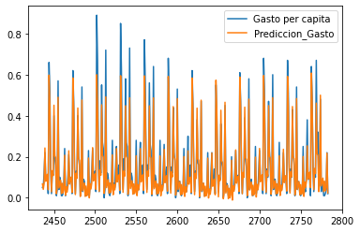
Minería de datos
2020

Slide 16
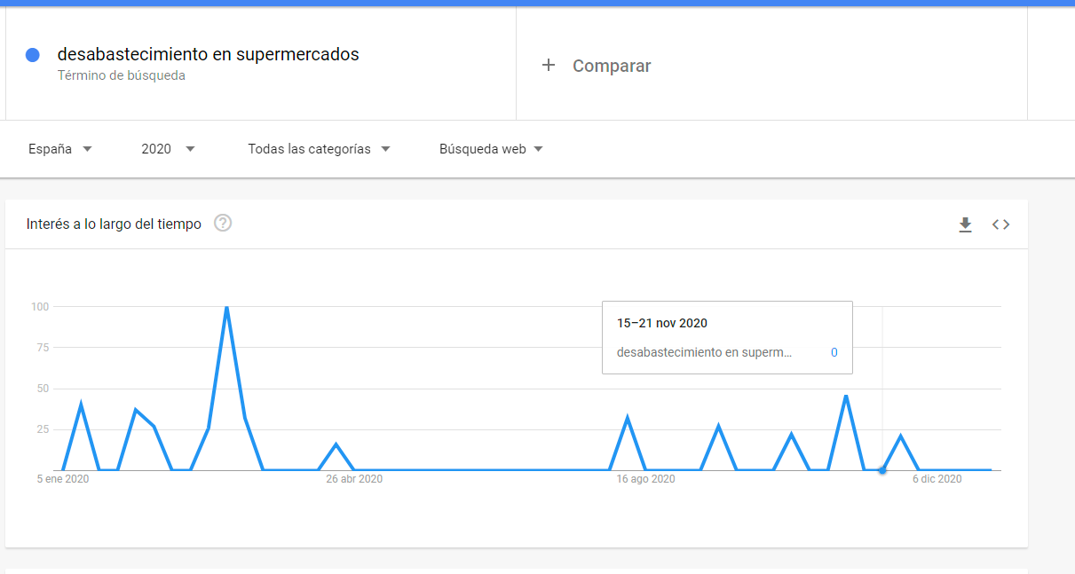
Conclusión

Slide 17
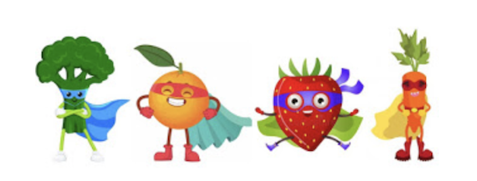
HIPÓTESIS 3
“Los super alimentos han influido en la reducción de los casos y la mortalidad del covid-19.”

Slide 18

Selección de los datos
Dataset1 Consumo Alimentario y
Dataset5 Casos Coronavirus
ambos del Campus Virtual
Seleccionados los datos del 2020
Del Nacional Total de España

Slide 19



Minería de datos
Procesamiento de los datos

Slide 20
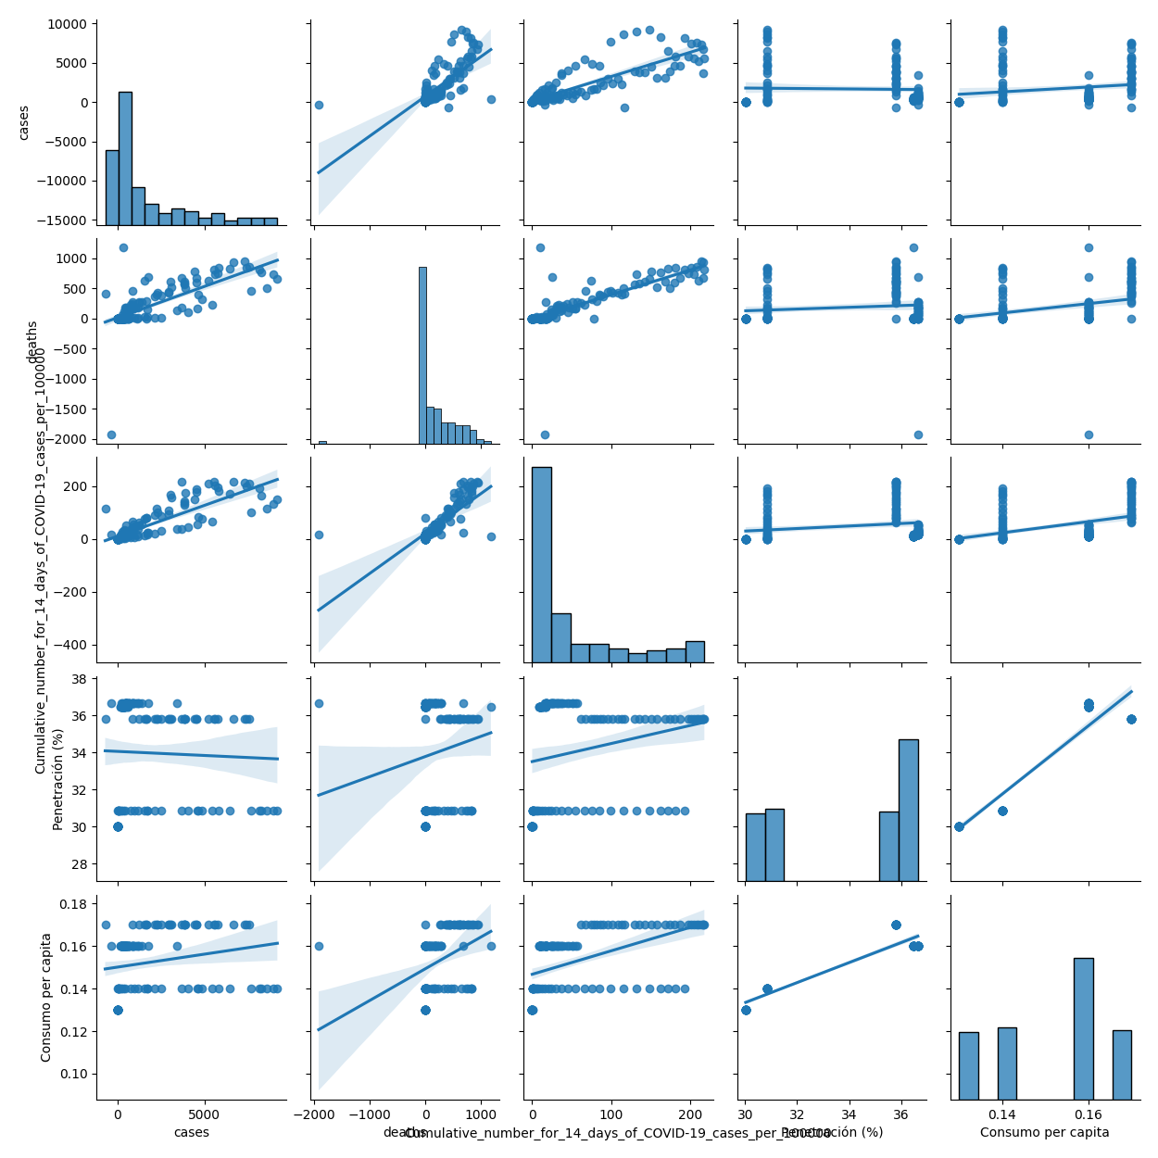

Gráficas correlación Aguacates

Slide 21
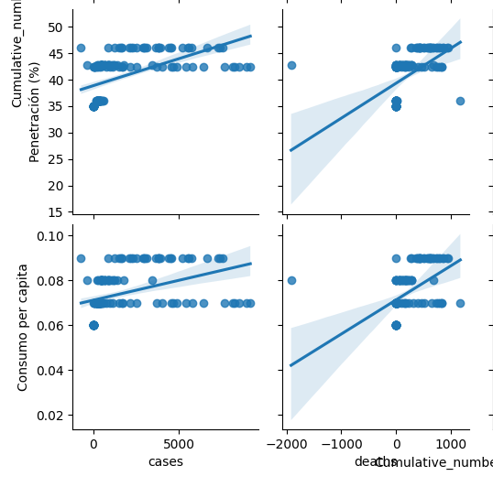
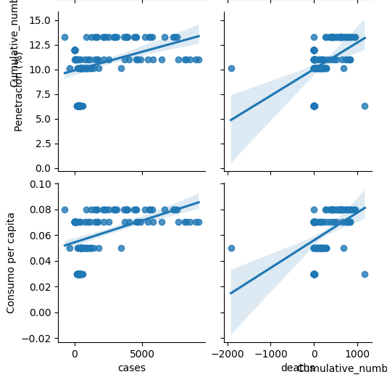


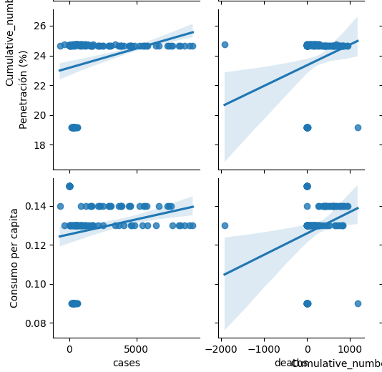
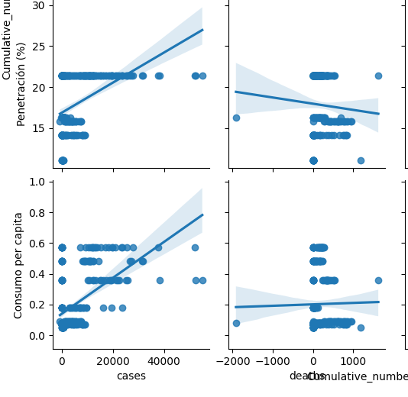


Gráficas correlación Ajos
Gráficas correlación Coliflor
Gráficas correlación Brócoli
Gráficas correlación Uvas

Slide 22
¿El aguacate ayudaba a no contagiarnos del covid?
¿La temporalidad como ha afectado a la gráfica?
Gráfica Relación Penetración del Aguacate con el número de Casos Covid
cases

Slide 23
HIPÓTESIS 4
“En las comunidades autónomas donde es rica la ingesta de verduras y frutas, hubo una menor tasa de mortalidad por covid.”

Slide 24


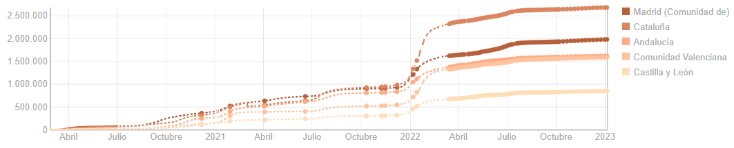
Selección de datos

Slide 25
Procesamiento de los datos

Slide 26

Minería de datos

Slide 27
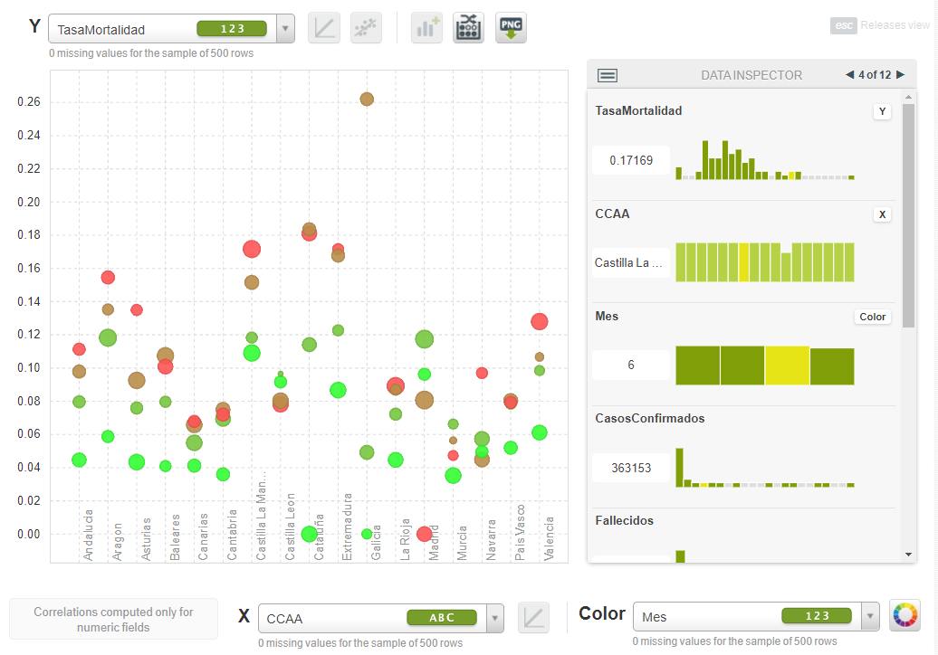
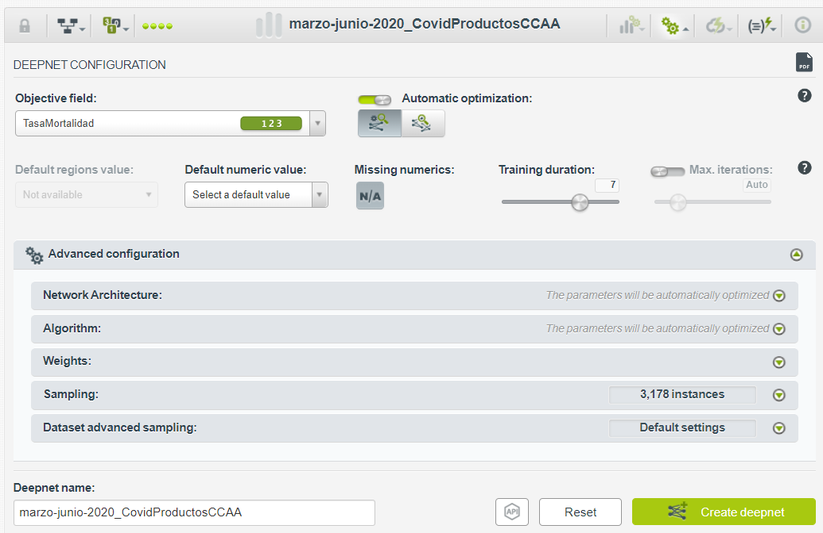

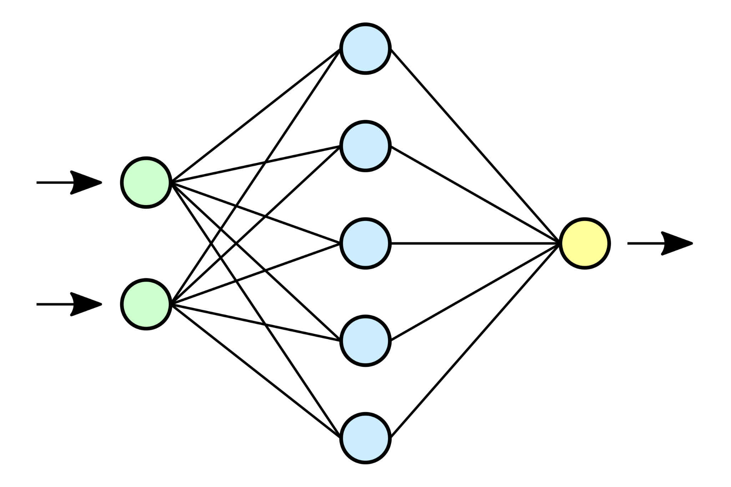
Minería de datos

Slide 28
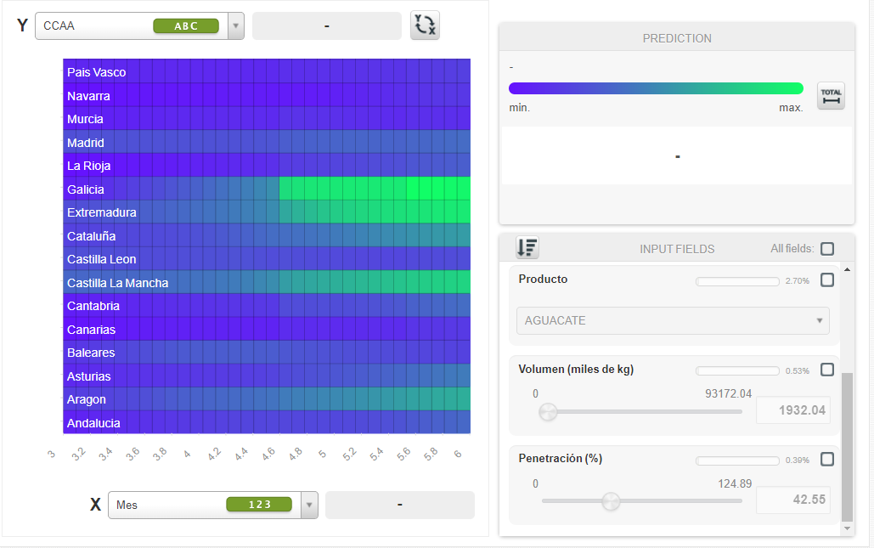
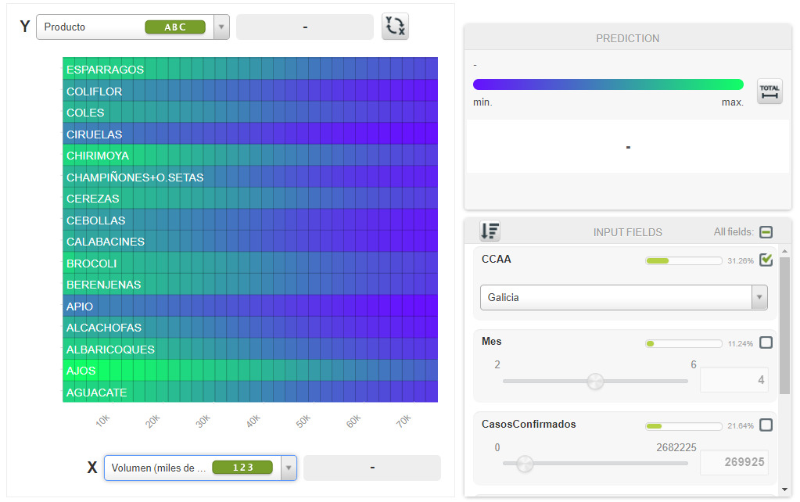
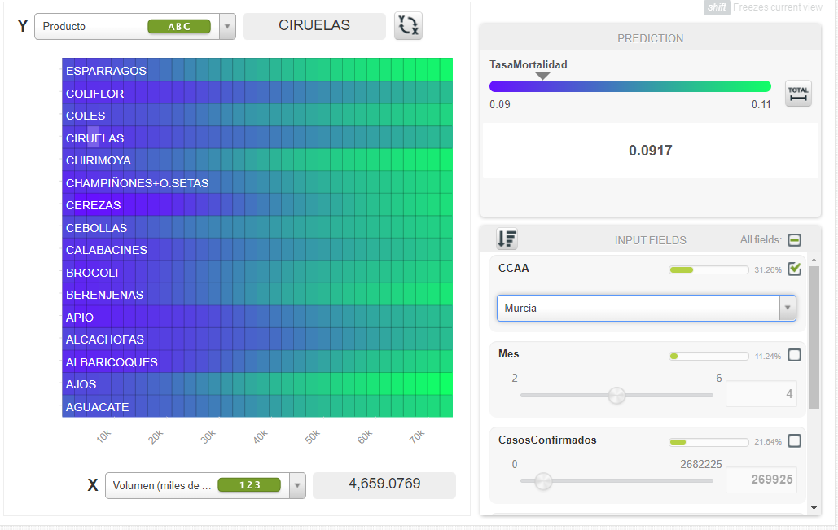
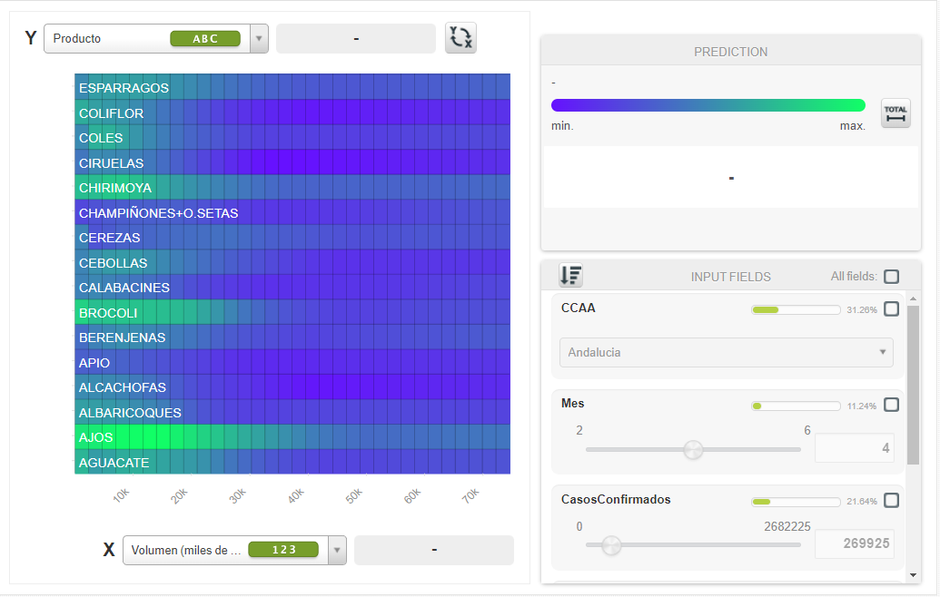

Slide 29
CONCLUSIONES

